Slide 1
雏雁计划小组第二次会议

Slide 2
会议内容
1.进度说明;
2.UI设计说明;
3.修改UI设计;
4.模块划分;
5.android技术说明;
6.任务分配

Slide 3
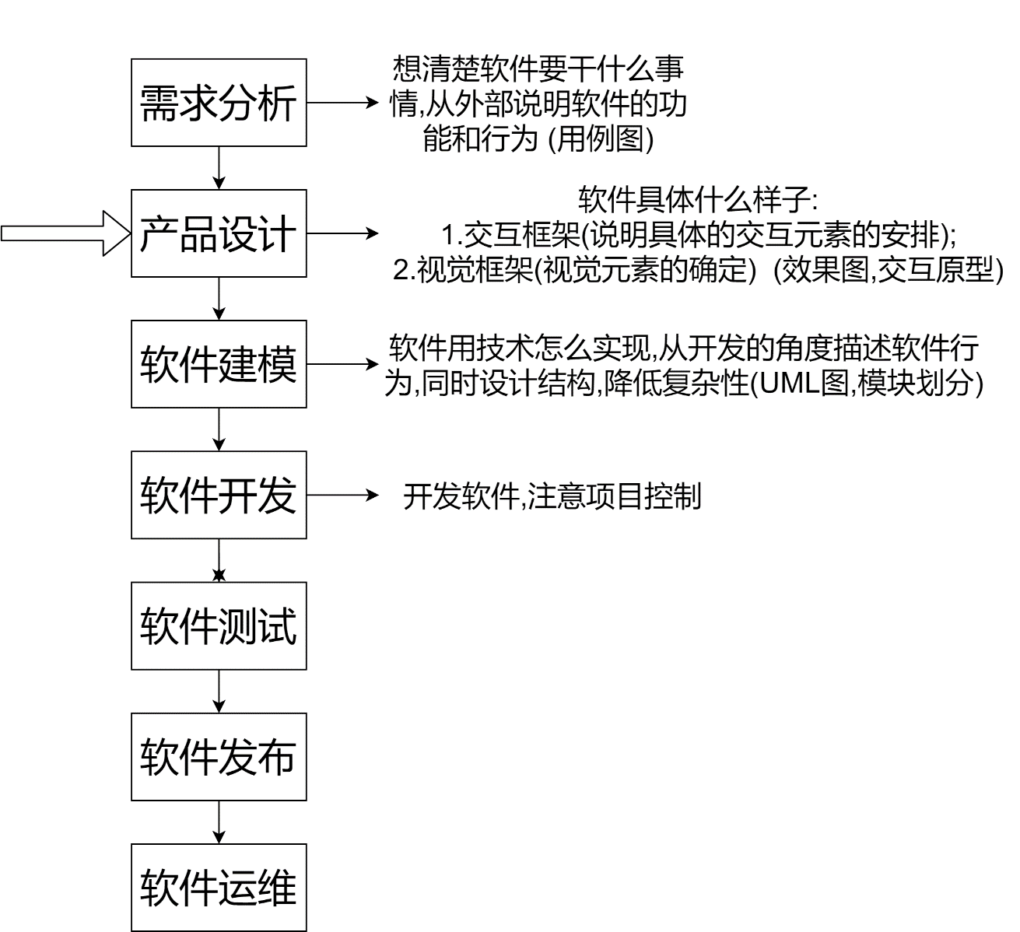
1.进度说明

Slide 4
2.UI说明

Slide 5
3.修改UI设计

Slide 6
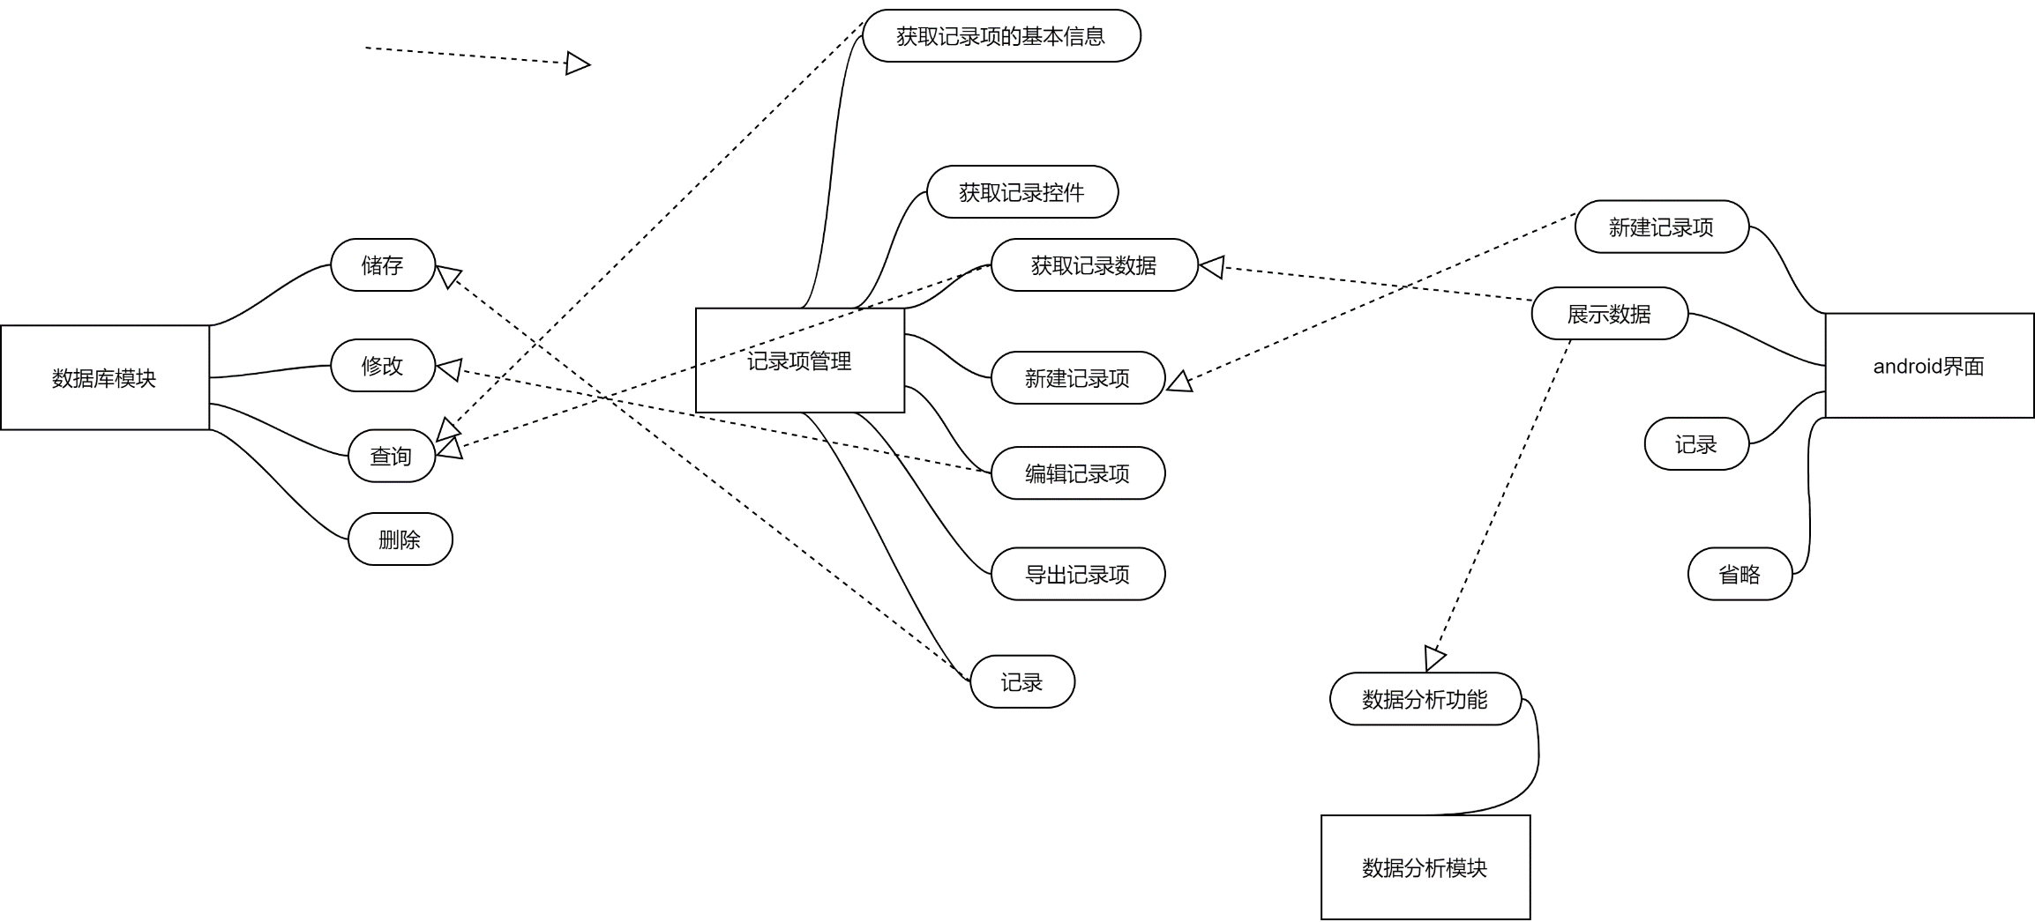
模块划分

Slide 7
4.模块划分
1.数据储存模块
(给记录项管理提供储存接口,还有提供云备份功能)
2.记录项管理模块
(负责记录项的有关服务,包括新建,记录,编辑,数据查询,导出等接口,android界面模块调用)
3.android界面
(负责整体的页面,各个页面的控件安排以及跳转,负责提供给用户交互框架,实际功能实现调用模块2)
4.数据分析模块
(和模块2合作,被3调用)

Slide 8
5.相关android技术
1.数据储存模块
(SQLite,设计-构建表,服务器)
2.记录项管理模块
(自定义View,Layout设计,控件的事件处理)
3.android界面
(Frame,Activity,ViewPager,Recyclerview,基本控件使用,表格,图表,可能还有过渡动画)
4.数据分析模块
(相关算法)

Slide 9
6.任务分配
 | ckq | hrh | lyh | tls
数据库模块 |  |  | T
记录项管理 |  |  | T
Android页面框架 | T | T | M | T
数据分析

